Slide 2
登录

Slide 3
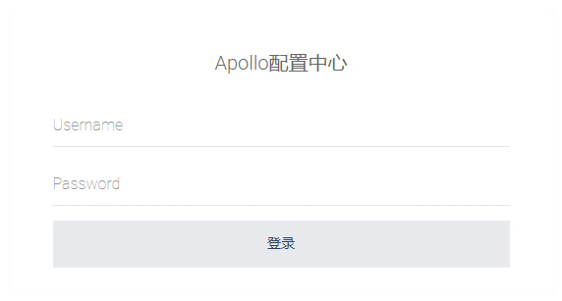
Login Url: http://192.168.21. 52
apollo
admin
登录

Slide 4
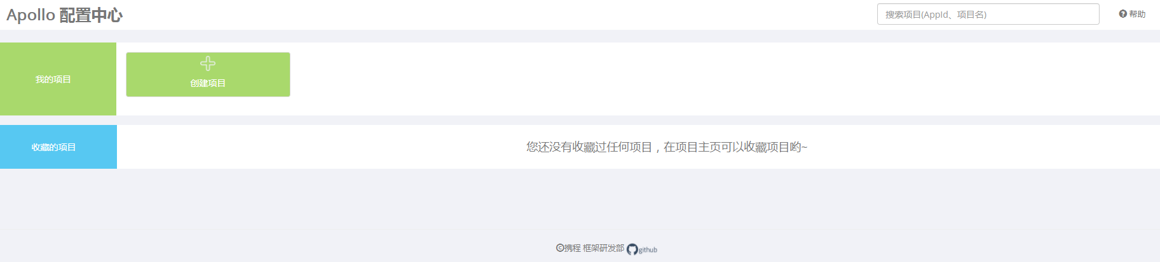

Slide 5
运维
开发
用户管理
发布管理
配置管理

Slide 6
运维
开发

Slide 7
运维添加用户
运维修改用户密码
用户管理

Slide 8
运维添加用户
运维修改用户密码
用户管理

Slide 9
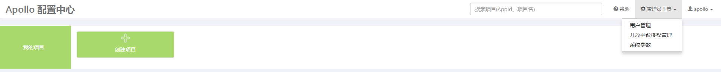
用户管理

Slide 10

zhourukang
zhourukang
zrkjava@163.com

Slide 11
运维添加用户
运维修改用户密码
用户管理

Slide 12
zhourukang
123456
zrkjava@163.com

Slide 13
运维添加用户
运维修改用户密码
用户管理

Slide 14
运维
开发

Slide 15
创建项目
给项目设置管理员
创建公共的namespace
创建继承的namespace
Namespace管理

Slide 16
创建项目
给项目设置管理员
创建公共的namespace
创建继承的namespace
Namespace管理

Slide 18
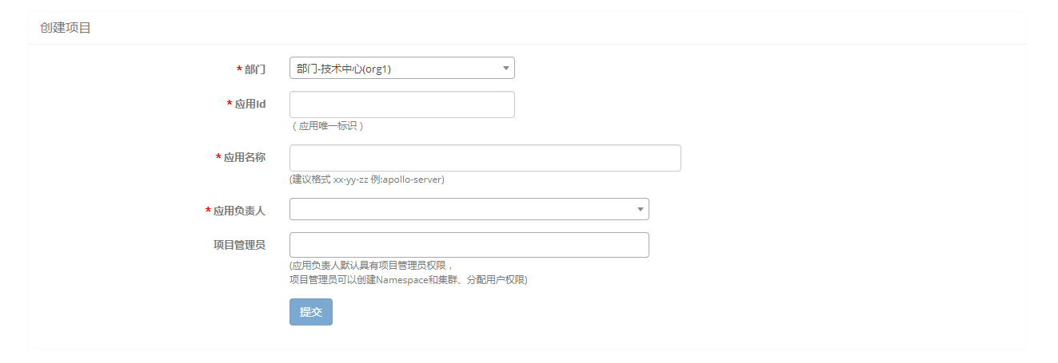
hello-apollo
hello-apollo
zhourukang|zhourukang
zhourukang|zhourukang

Slide 19
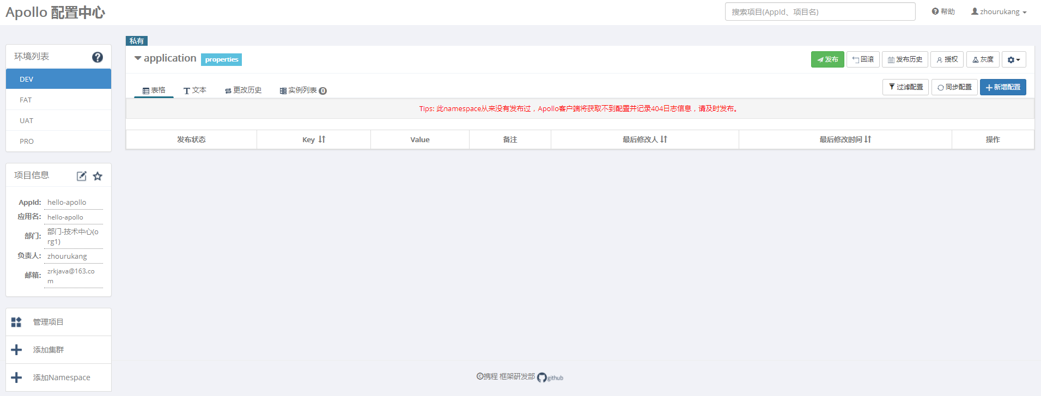

Slide 20
创建项目
给项目设置管理员
创建公共的namespace
创建继承的namespace
Namespace管理

Slide 22
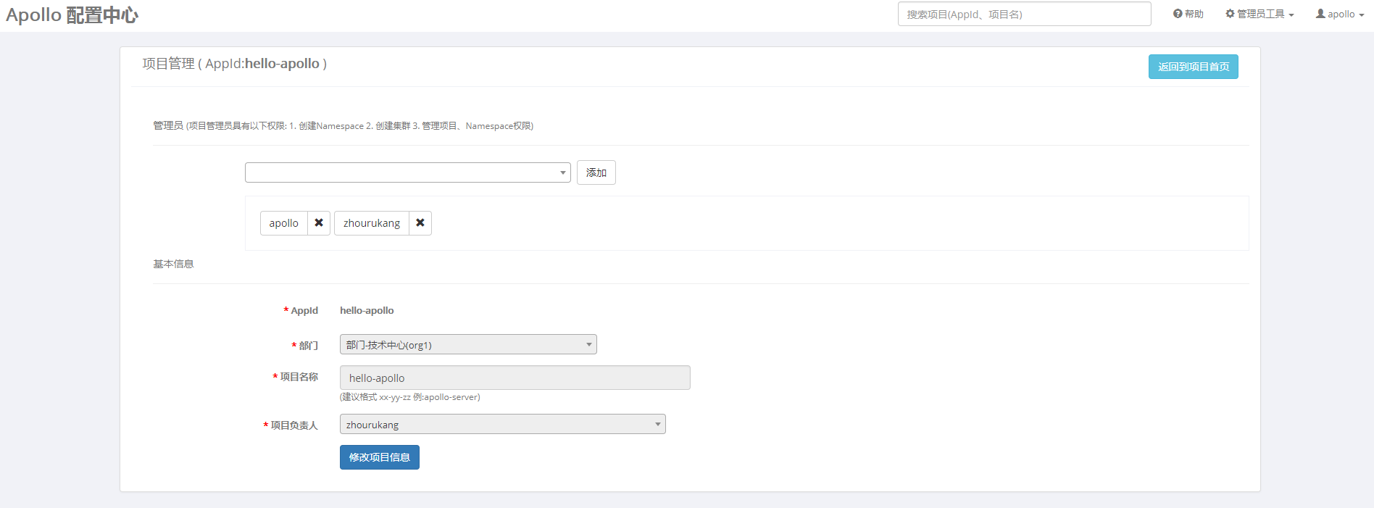
Notes:
管理员添加 apollo和自己

Slide 24
创建项目
给项目设置管理员
创建公共的namespace
创建继承的namespace
Namespace管理

Slide 26
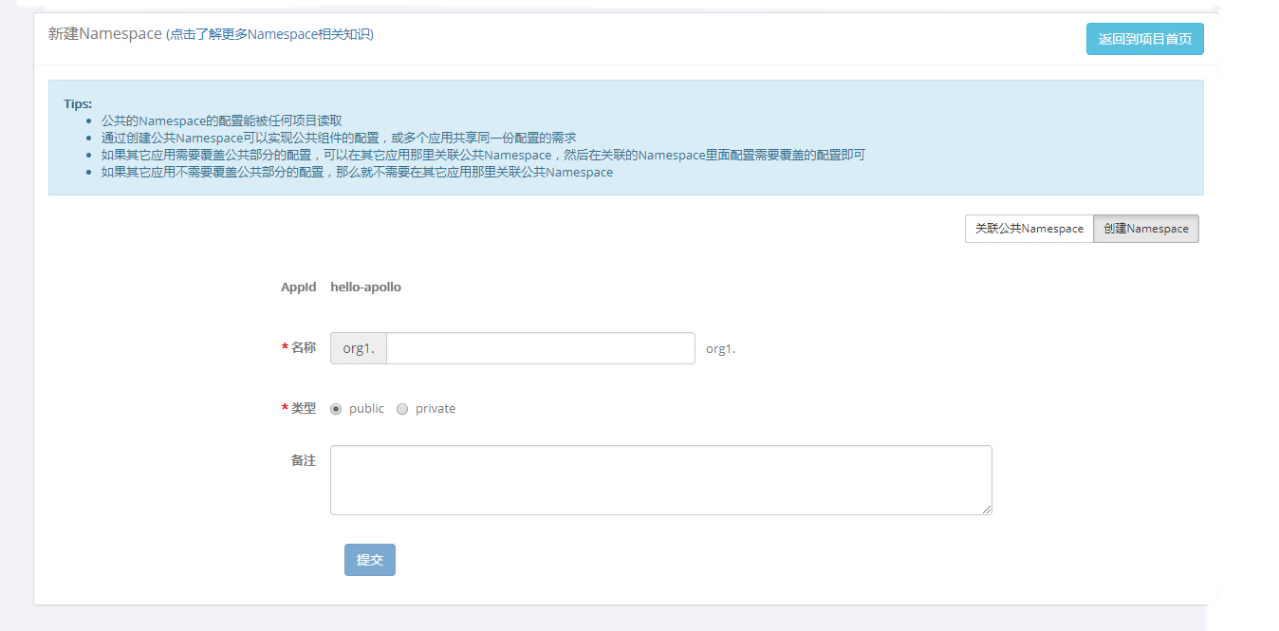
public-namespace
这是一个公共的namespace,用于存储公共配置……

Slide 27
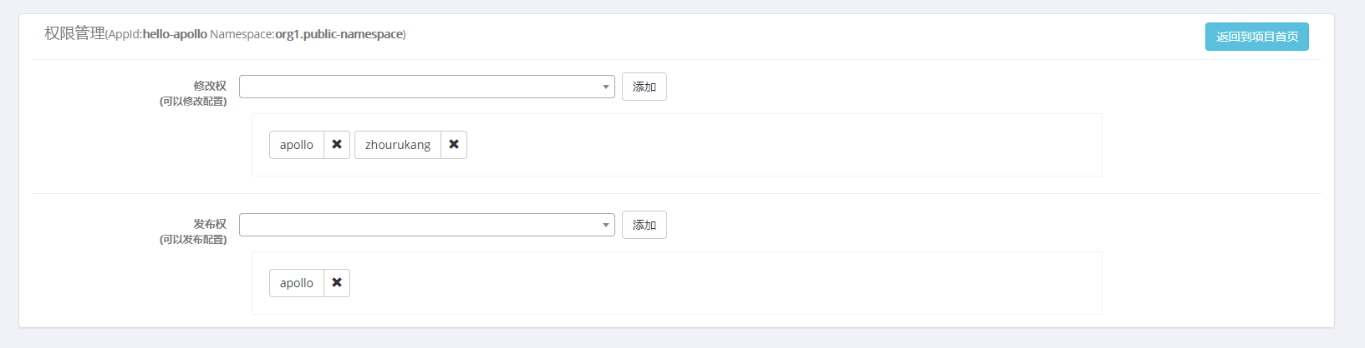
Notes:
只有apollo有权限发布

Slide 28
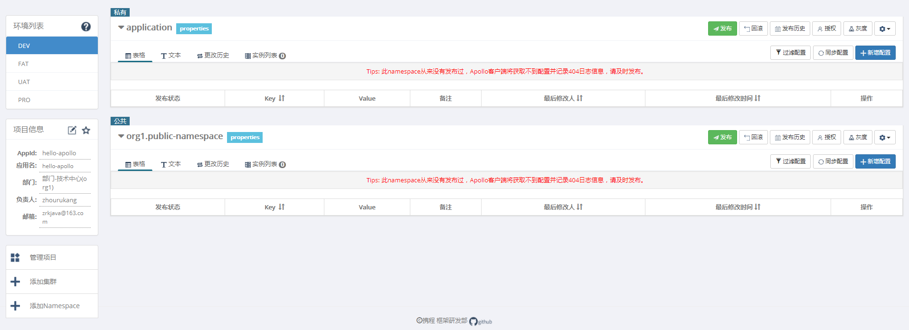

Slide 29
创建项目
给项目设置管理员
创建公共的namespace
创建继承的namespace
Namespace管理

Slide 31
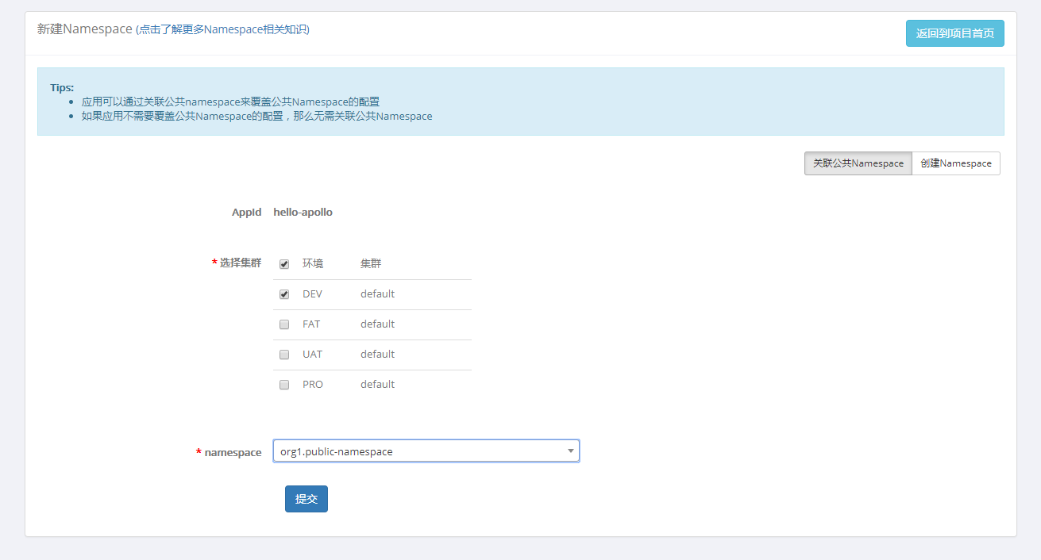

Slide 32
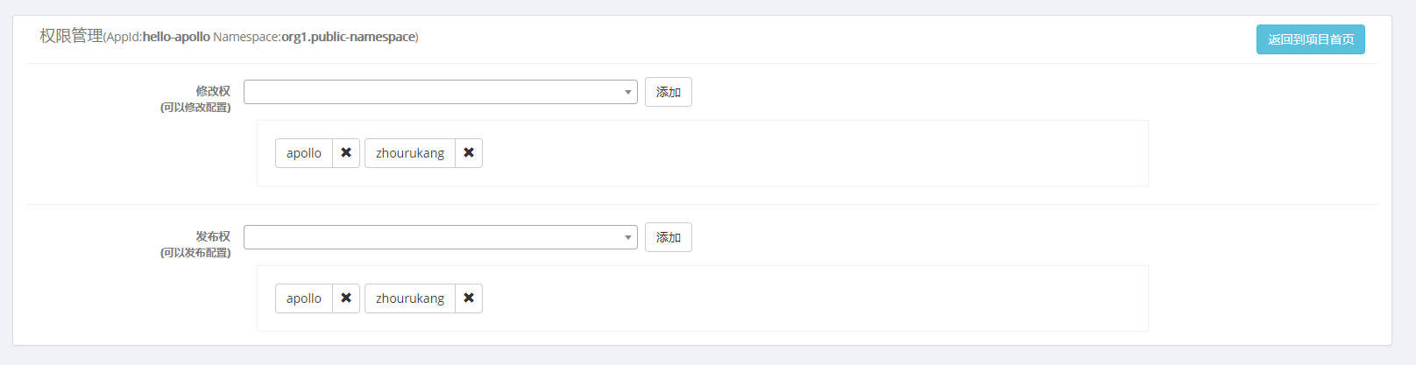

Slide 33


Slide 34
创建项目
给项目设置管理员
创建公共的namespace
创建继承的namespace
Namespace管理

Slide 35
导入配置
添加/修改配置
同步各个环境配置
配置管理

Slide 36
导入配置
添加/修改配置
同步各个环境配置
配置管理

Slide 37
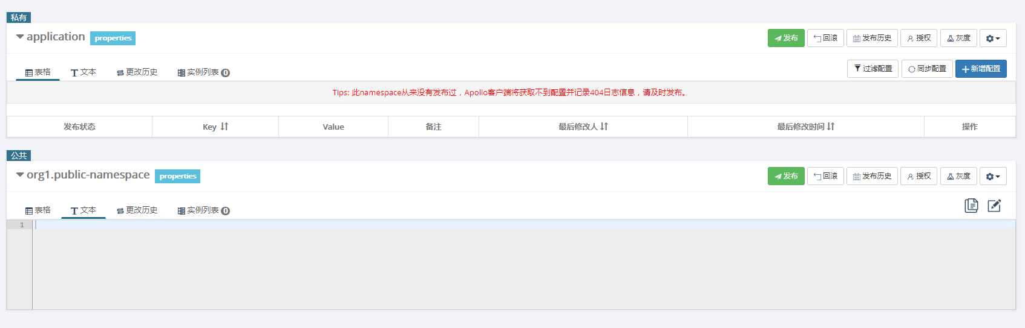

Slide 38
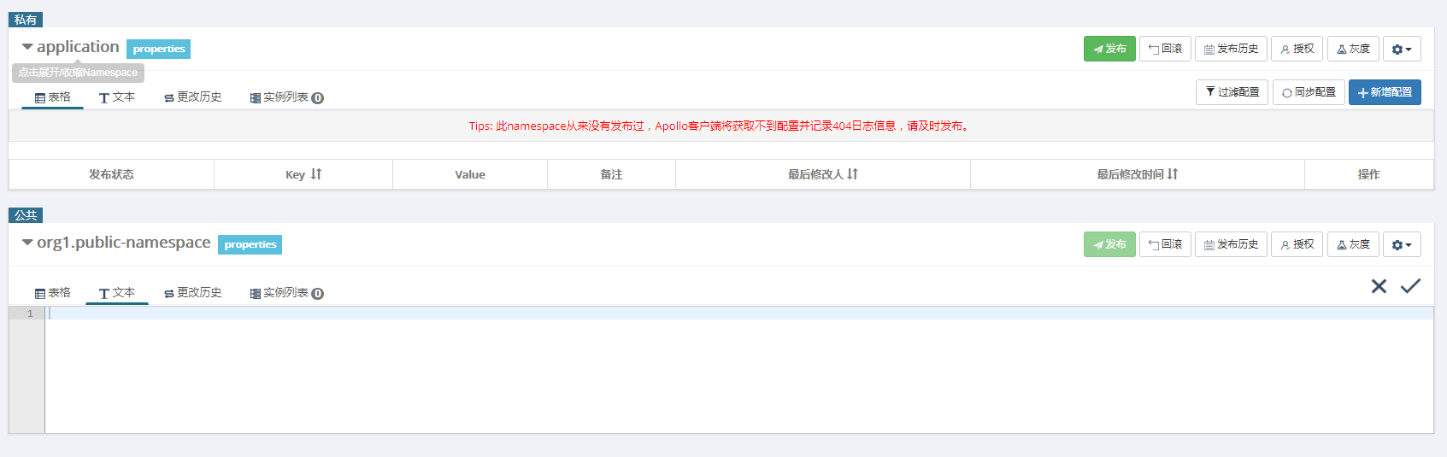


Slide 39
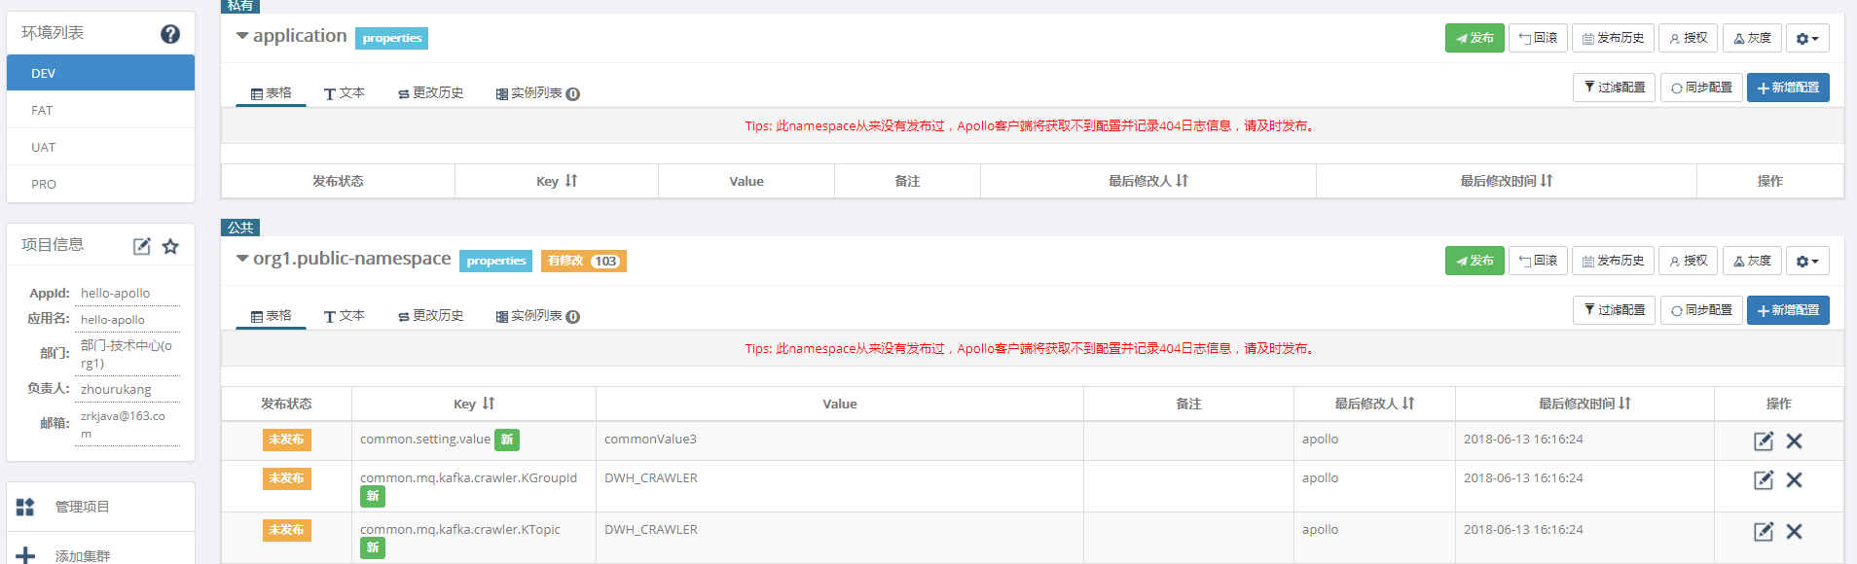

Slide 40
导入配置
添加/修改配置
同步各个环境配置
配置管理

Slide 42
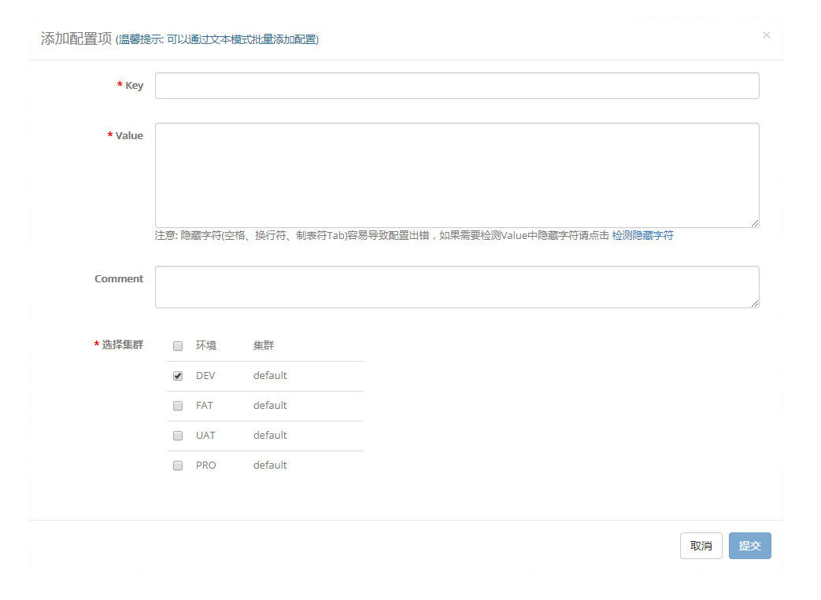
private-key1
private-value1
这是一个手动添加的配置……

Slide 43
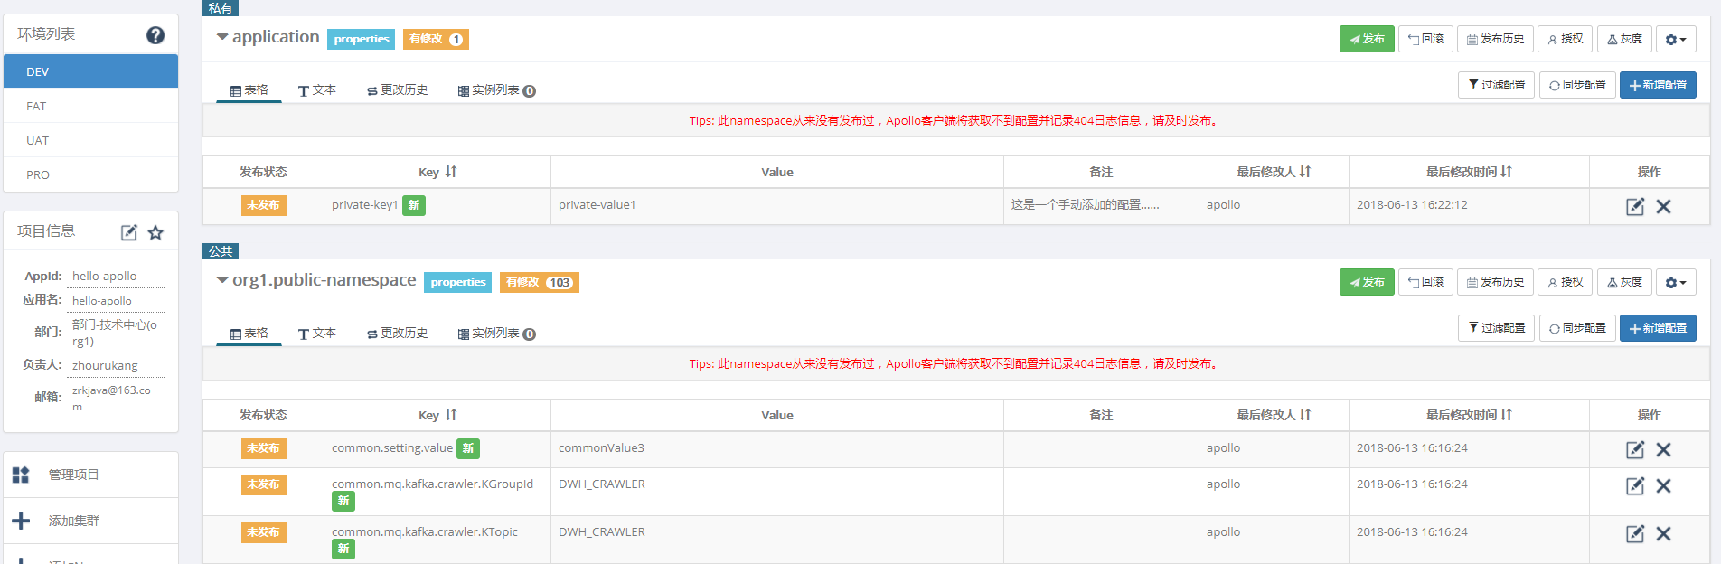

Slide 44
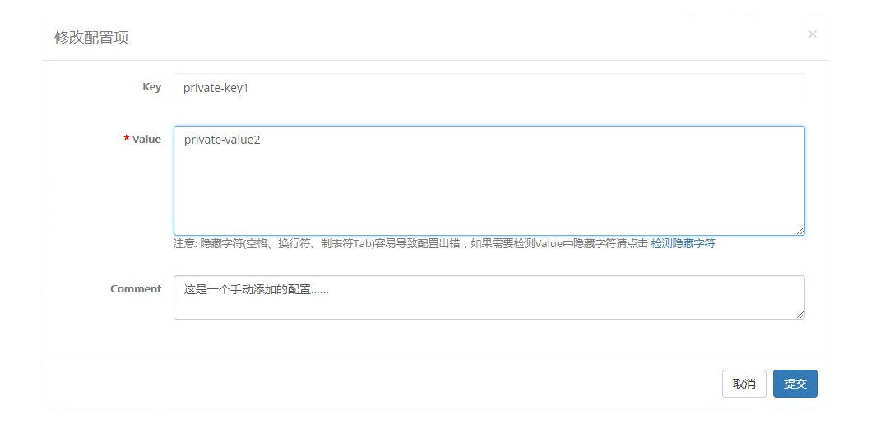

Slide 45
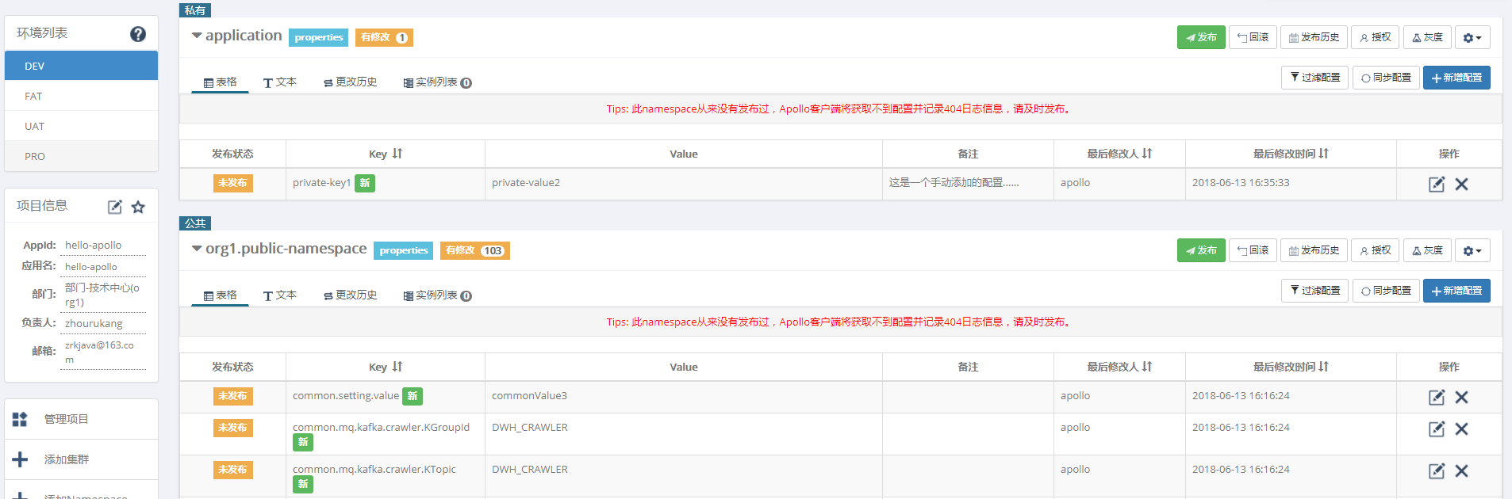

Slide 46
导入配置
添加/修改配置
同步各个环境配置
配置管理

Slide 48
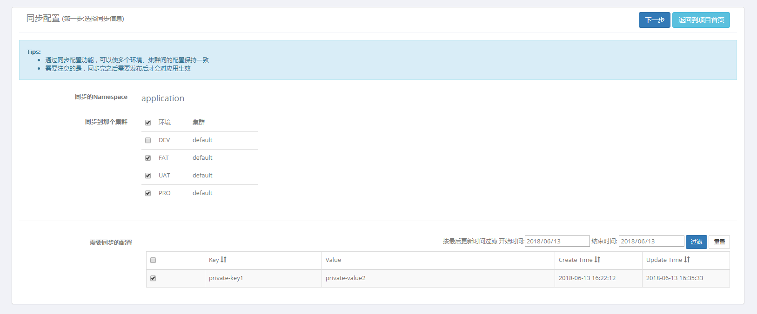

Slide 49
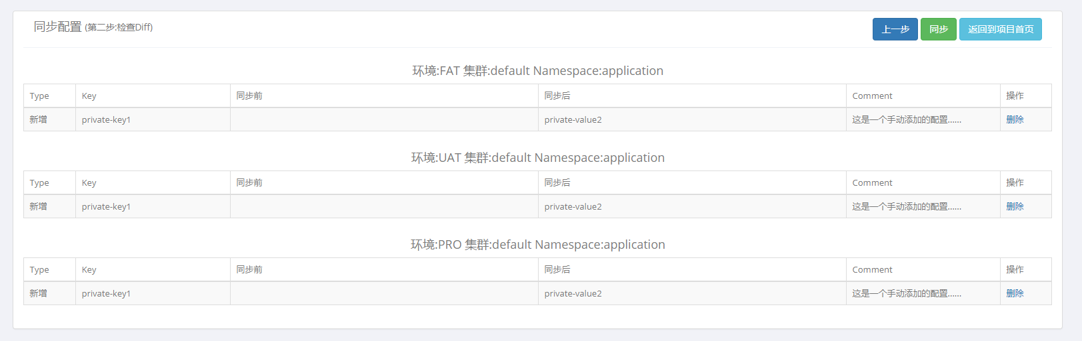

Slide 50


Slide 51
导入配置
添加/修改配置
同步各个环境配置
配置管理

Slide 52
运维
开发

Slide 53
发布配置
回滚配置
发布部分灰度配置
发布全部灰度配置
配置发布

Slide 54
发布配置
回滚配置
发布部分灰度配置
发布全部灰度配置
配置发布

Slide 55
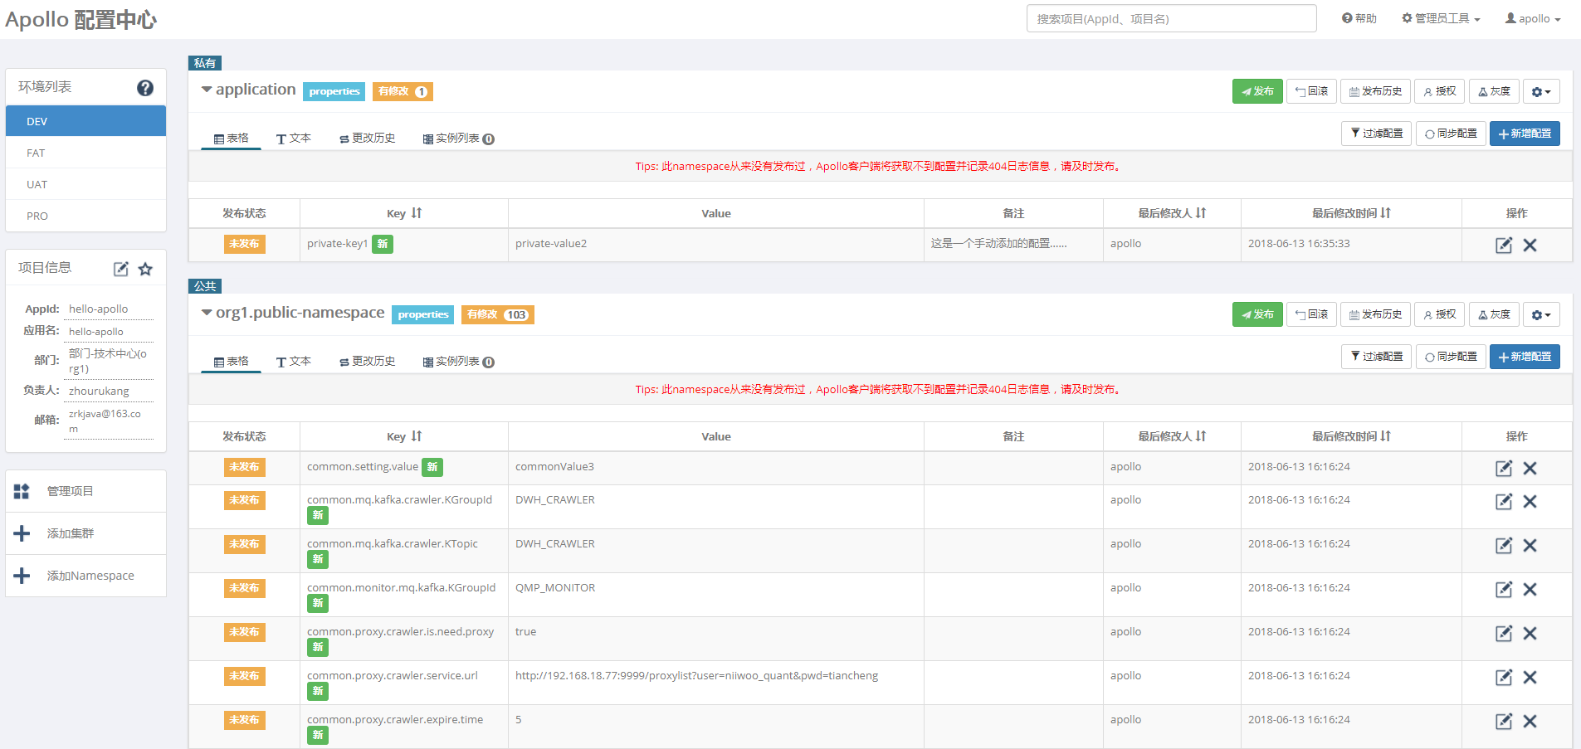

Slide 56
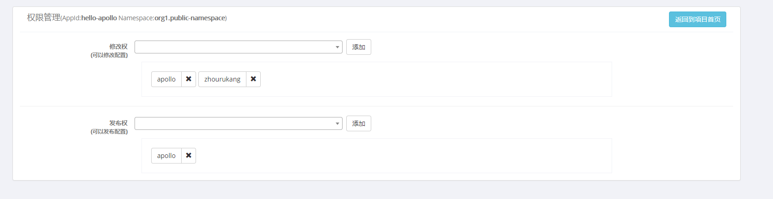

Slide 57
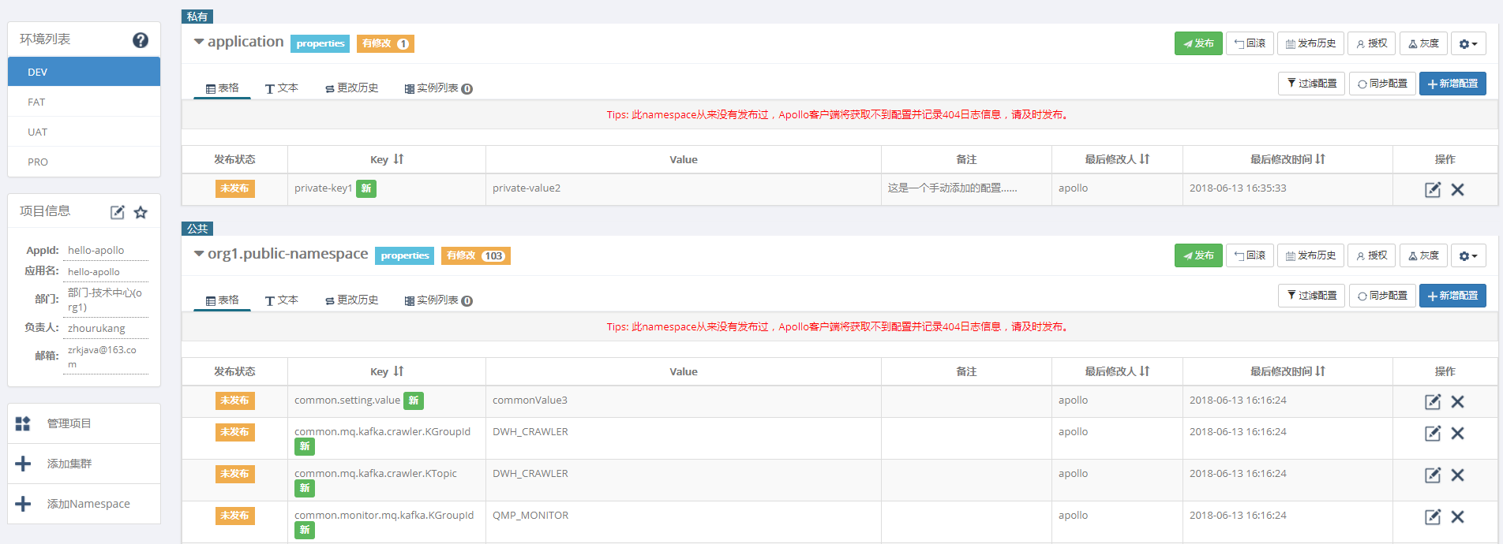

Slide 58
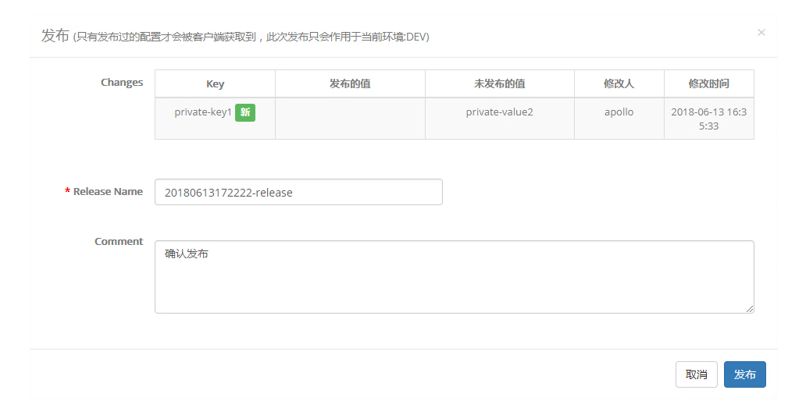

Slide 59
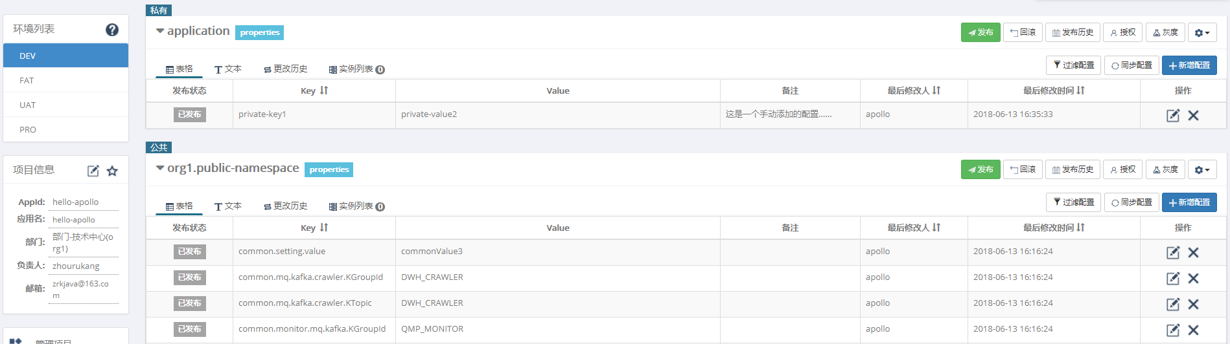

Slide 60
发布配置
回滚配置
发布部分灰度配置
发布全部灰度配置
配置发布

Slide 61
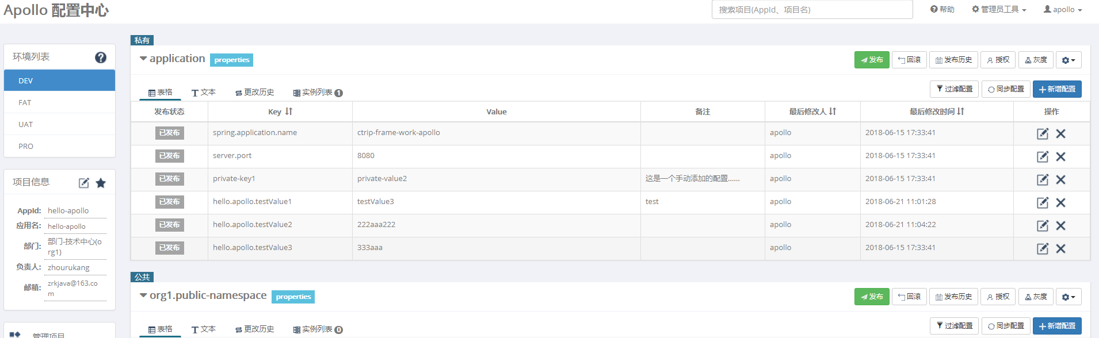

Slide 62
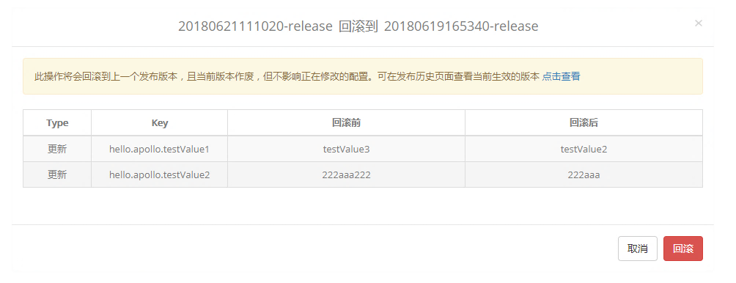

Slide 63
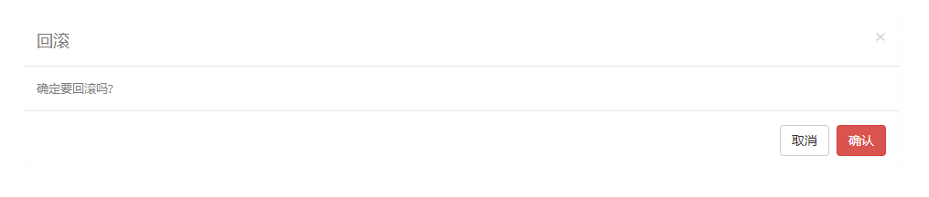

Slide 64
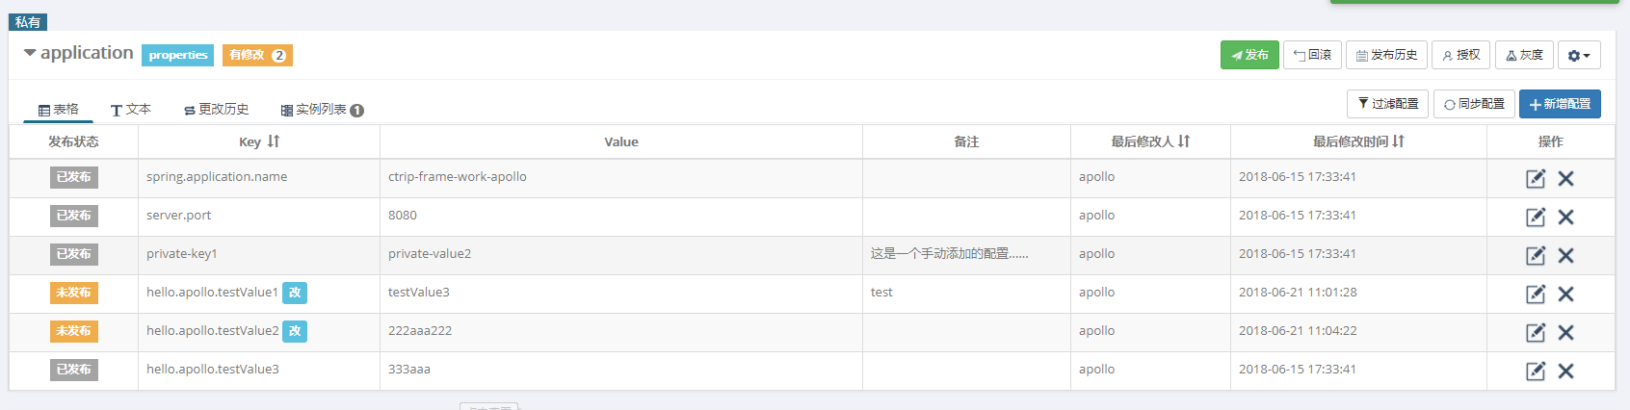

Slide 65
发布配置
回滚配置
发布部分灰度配置
发布全部灰度配置
配置发布

Slide 66
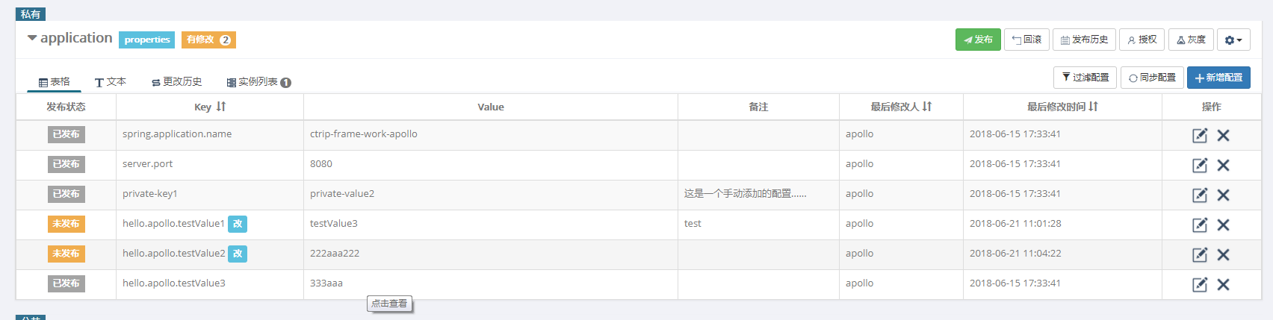

Slide 67
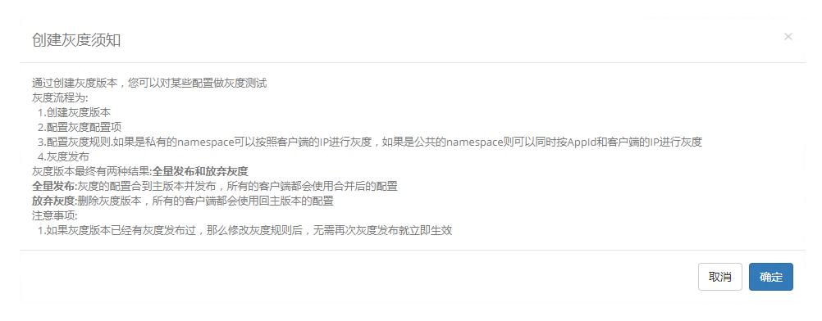

Slide 68
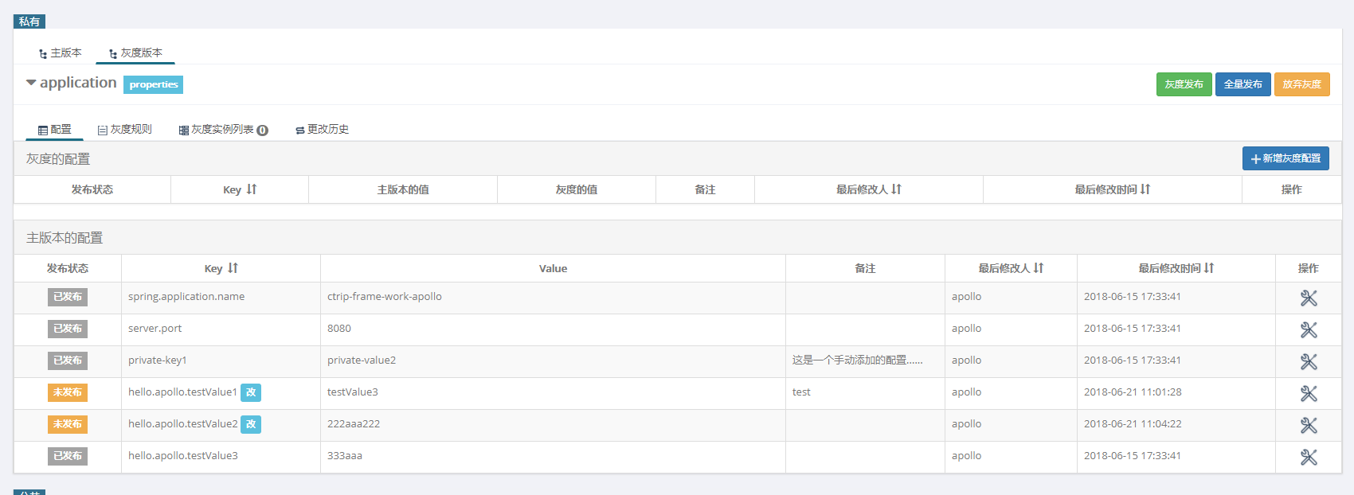

Slide 69
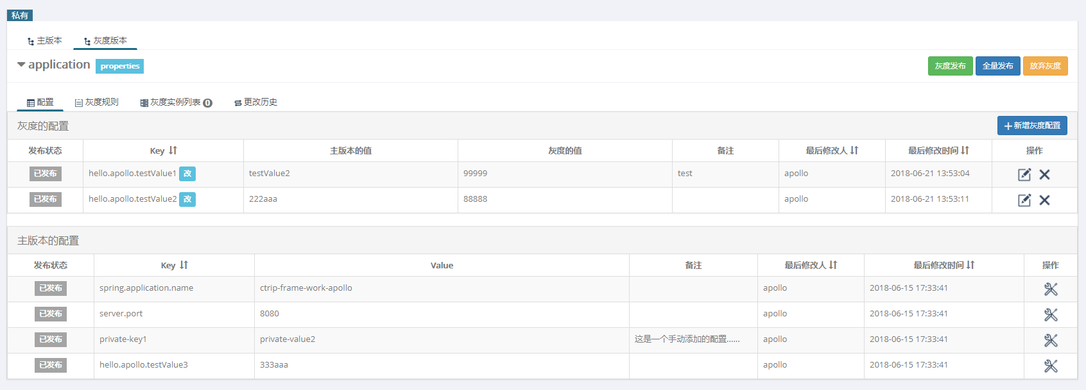

Slide 70
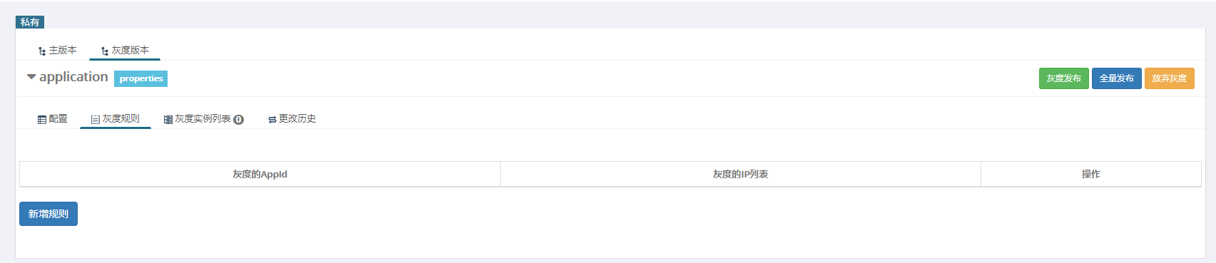

Slide 71
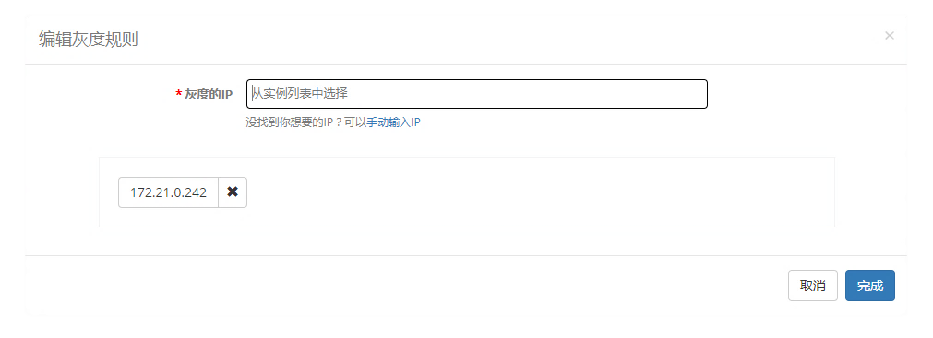

Slide 72
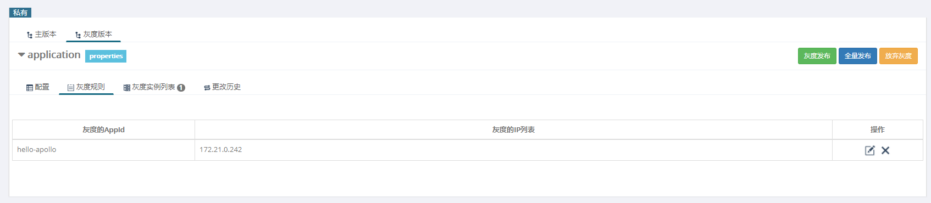

Slide 73
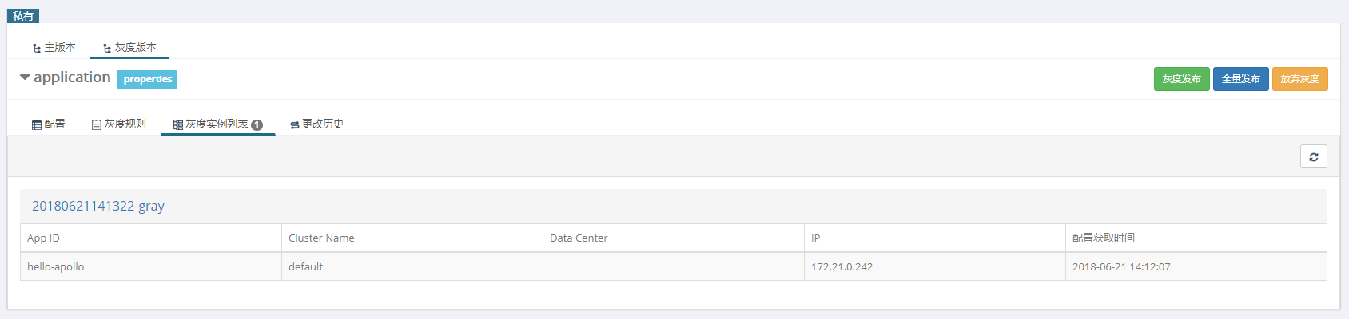

Slide 74
发布配置
回滚配置
发布部分灰度配置
发布全部灰度配置
配置发布

Slide 75
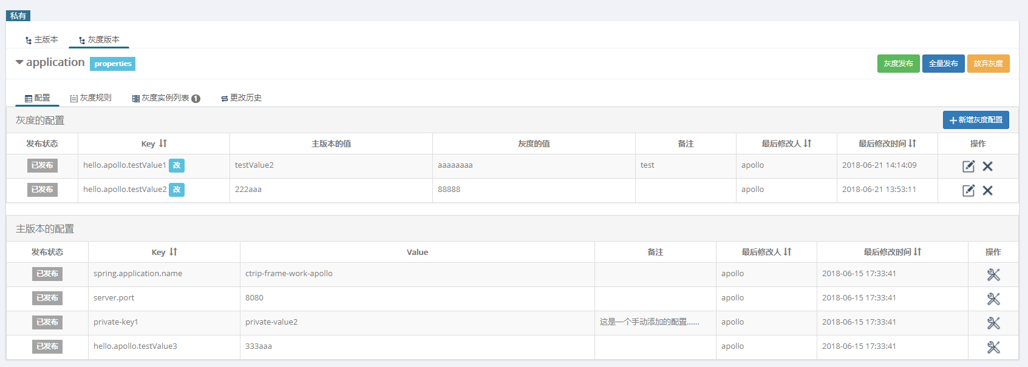

Slide 76
发布配置
回滚配置
发布部分灰度配置
发布全部灰度配置

Slide 77


